Slide 1
ものと重さ
おも
参考「みらいをひらく 小学理科３『９ ものと重さ』」 教育出版

Slide 2
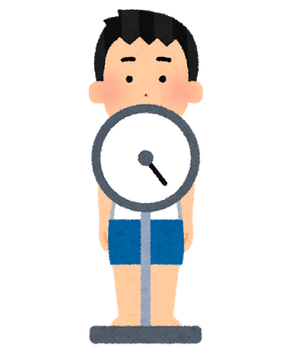
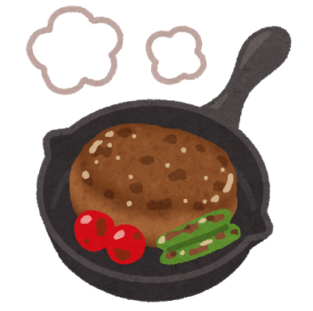
言葉の紹介
ことば しょうかい
重さ | 生活の中にある「重さ」の例 ・体重 ・ハンバーグ等の食べ物
せいかつ なか おも れい
おも
たいじゅう
など た もの
Notes:
この時間で使う言葉を１つ紹介します。
「重さ」です。
皆さんの生活の中には、体重があると思います。体重の重い人もいれば、軽い人もいるのではないでしょうか？
また、レストランに行ってハンバーグを注文する時に、150グラム、200グラム、300グラム等、食べ物の大きさを選ぶ事もありますね。
これらの重い軽いの量のことを「重さ」と言います。

Slide 3
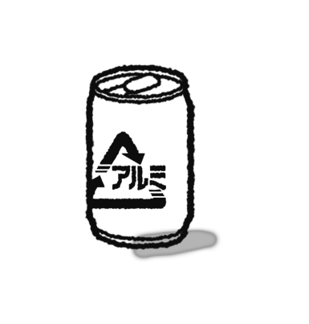
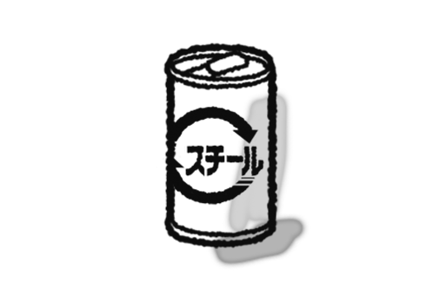
問題
もんだい
もんだい
問題
おも
どっちが重い？
くらべる
かん
かん
アルミ缶
スチール缶
Notes:
身の回りにはいろいろなものがあり、それらは様々な形や大きさをしています。
いろいろなものを手に持って、重さを比べてみましょう。
生活の中でよく見かける缶ジュースの空き缶で「アルミ缶」と「スチール缶」です。
さて、どちらが重いでしょうか？

Slide 4
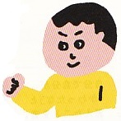
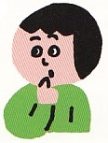
ものによって、重いものや
軽いものがあるね。
おも
かる
かたち おも
形をかえたねんどの重さはちがうのかな？
Notes:
いろいろな物を手に持って比べてみると、「重い物や軽い物」があり、物にはいろいろな重さがありますね。
右側の生徒は、「形を変えたねんどの重さは違うのかな？」という疑問を持ちました。
この時間は、「形を変えたねんどの重さ」について考えていきます。

Slide 5
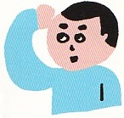
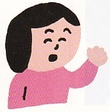
形をかえた「ねんど」を手に持って、重さをくらべてみよう。
やってみよう
かたち て も
おも
平らな形のねんどを持つと、元の形のねんどよりも軽く感じたよ。
たい かたち も
もと かたち かる
かん
形によって、重さはかわるのかな？
かたち おも
Notes:
形を変えた粘土を手に持って、重さを比べると、重さに違いがあるのでしょうか？
クリック
※左下の生徒を提示
この生徒は、「平らな形の粘土を持つと、元の形の粘土よりも軽く感じた。」と言っています。
クリック
※右上の生徒を提示
形によって、重さは変わるのでしょうか？

Slide 6
もんだい
かたち
問題
ものは、形をかえると、
重さがかわるのだろうか。
おも
Notes:
この時間の問題です。
「物は、形を変えると、重さが変わるのだろうか。」

Slide 7
よそう
「ねんど」を使って、同じもので形をか
えたときの重さについて考えましょう。
予想
つか おな かたち
おも かんが
ほそなが なが
細長くすると、長くなるから重くなると思う。
おも おも
たい
丸くしても、重さは
かわらないと思う。
平らにすると、うすくなるから軽くなると思う。
まる おも
かる おも
おも
Notes:
予想をしてみましょう。
「粘土を使って、同じ物で形を変えたときの重さには違いがあるのでしょうか？」
クリック
いろいろな予想がありますね。
「軽くなる」と予想した生徒、「重くなる」と予想した生徒、「変わらない」と予想した生徒がいますね。
なぜそう思ったのかについても説明してみましょう。
皆さんは、どう思いますか？

Slide 8
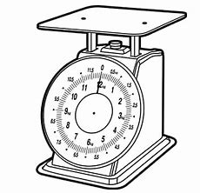
【はかりの使い方】
つか かた
たい
①平らなところにおく
②入れ物をのせて「０」
にあわせる。
③調べる物をそっと
中央にのせる。
い もの
つまみ
しら もの
ちゅうおう
Notes:
この時間で学ぶことは、「はかりを使うと、物の重さを数字で表すことができること」です。
はかりの使い方を説明します。
大事なことは３つです。
１つ目は、はかりを平らなところに置くことです。
２つ目は、入れ物をのせて、「つまみ」を回して針を「０」に合わせます。
３つ目は、調べる物を、そっと中央に乗せることです。

Slide 9
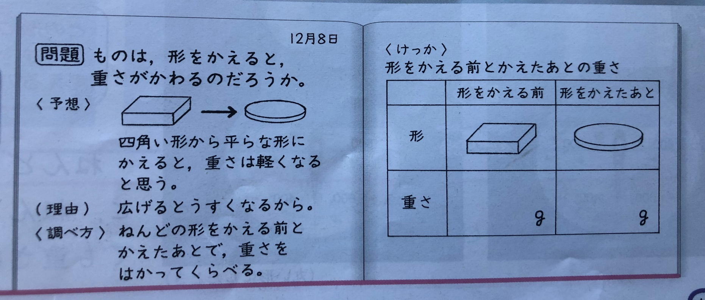
じっけん
かたち
実験
「ねんど」の形をかえて、
重さを調べよう。
おも しら
じっけん
実験のながれ
１ 形を変える前のねんどの
重さをはかる。
２ ねんどの形をかえる。
３ 形を変えたあとのねんど
の重さをはかる。
かたち かえ まえ
おも
かたち
かたち かえ
おも
Notes:
この時間の実験は
「粘土の形を変えて、重さを調べよう。」です。
実験のながれを説明します。
１．形を変える前の粘土の重さを測ります。
２．粘土の形を変えます。
３．形を変えたあとの粘土の重さを測ります。
重さを比べやすいように、右下の写真のように、調べた結果を表にするとよいです。

Slide 10
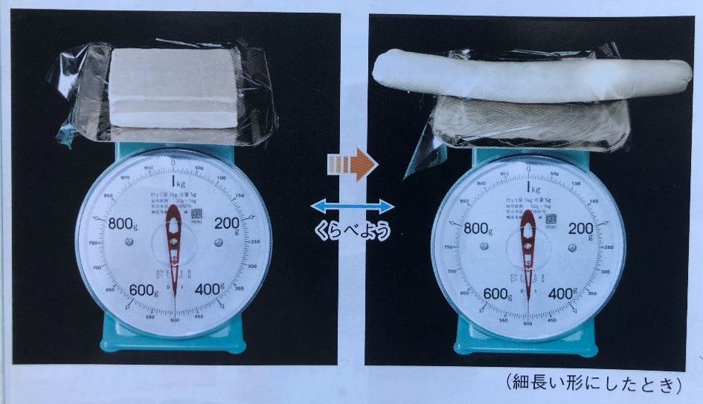
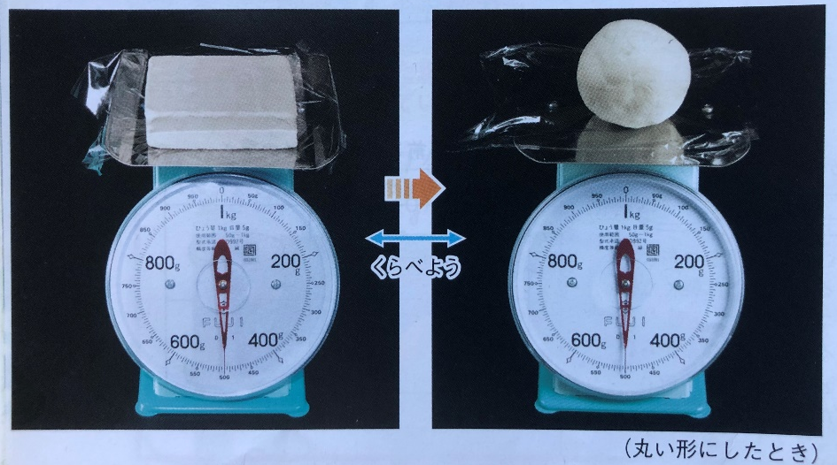
かたち
けっか
「ねんど」の形をかえても、
重さはかわらない。
結果
おも
平らにしても、
細長くしても、
丸くしても、
重さはかわらなかった。
たい
ほそなが
まる
おも
Notes:
調べた結果です。
粘土を、平らにしても、細長くしても、丸くしても、中央の表のように、形を変える前は500グラムで、形を変えた後も、500グラムでした。
つまり、「粘土の形を変えても、重さは変わらない。」ということが言えます。

Slide 11
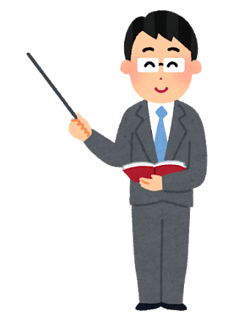
わかったこと
ものは、形をかえても、
重さはかわらない。
かたち
おも
Notes:
この時間でわかったことは、
「物は形を変えても、重さは変わらない。」です。

Slide 12
言葉の確認
ことば かくにん
重さ | 生活の中にある「重さ」の例 ・体重 ・ハンバーグ等の食べ物
せいかつ なか おも れい
おも
たいじゅう
など た もの
Notes:
この時間で使った言葉を確認します。
「重さ」です。
体重の重い軽い、ハンバーグなどの食べ物の量のことを表す言葉のことでした。
この時間では粘土の重さを量りましたが、身の回りの物の重さを先生と一緒に測ってみてください。

Slide 13
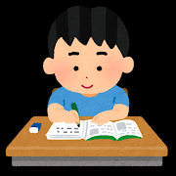
振り返り
ふ か
わ わ
・「 」が分かった。（分からなかった。）
・「 」ができた。（難しかった。）
・もっと、やってみたい。（考えたい。）
・友達の「 」が良かった。
・「 」の時に使えそう。（使ってみよう。）
・もしかしたら、～じゃないのかな？
・～をやってみたい。
・～で、びっくりした。
むずか
かんが
ともだち
よ
とき つか つか
Notes:
この時間の振り返りです。
こちらに示していることを参考にして、この時間の理科の勉強で感じたことを話し合ってみましょう。
これで、この時間の理科の勉強を終わります。

